Slide 1


Xin chào các em!

Slide 2

KiÓm tra bµi cò

Slide 3
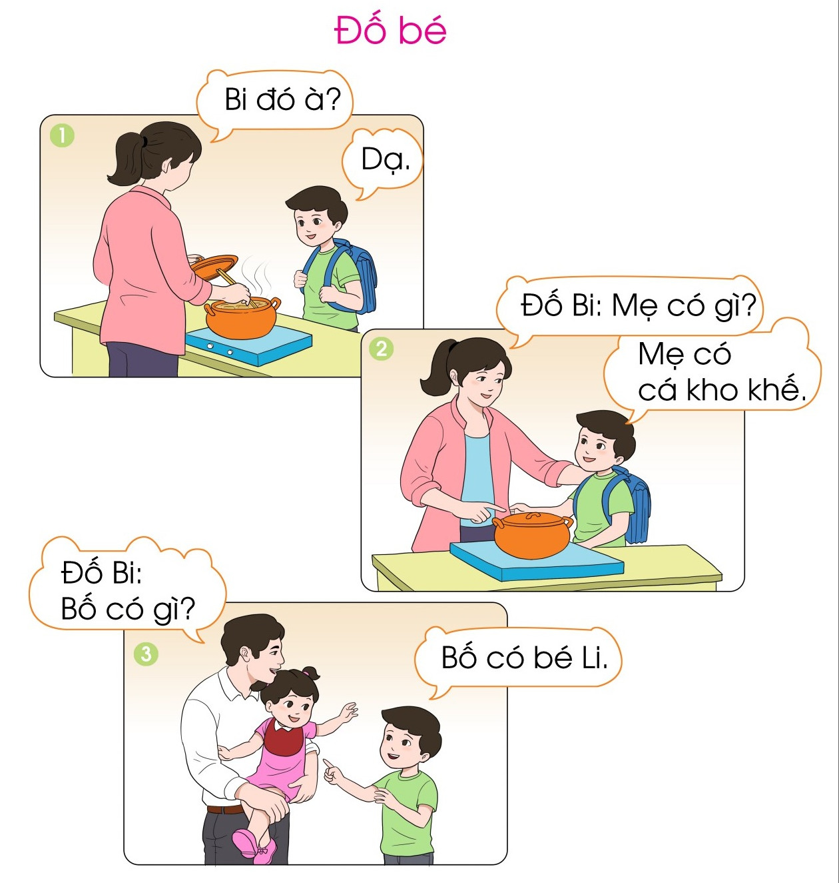
Đố bé

Slide 4
Thứ ngày tháng năm 2020
Tiếng Việt
- nh
Bài 19: n
n
nh

Slide 5
N

Slide 6


1. Lµm quen
n¬
n
¬
nê - ¬ - n¬

Slide 7


1. Lµm quen

Slide 8

1. Lµm quen

Slide 9


Slide 10
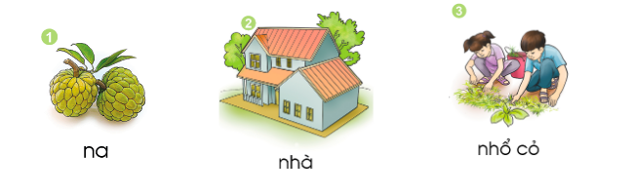
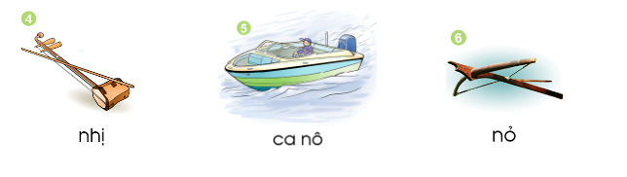
2. Tiếng nào có âm n? Tiếng nào có âm nh?

Slide 11
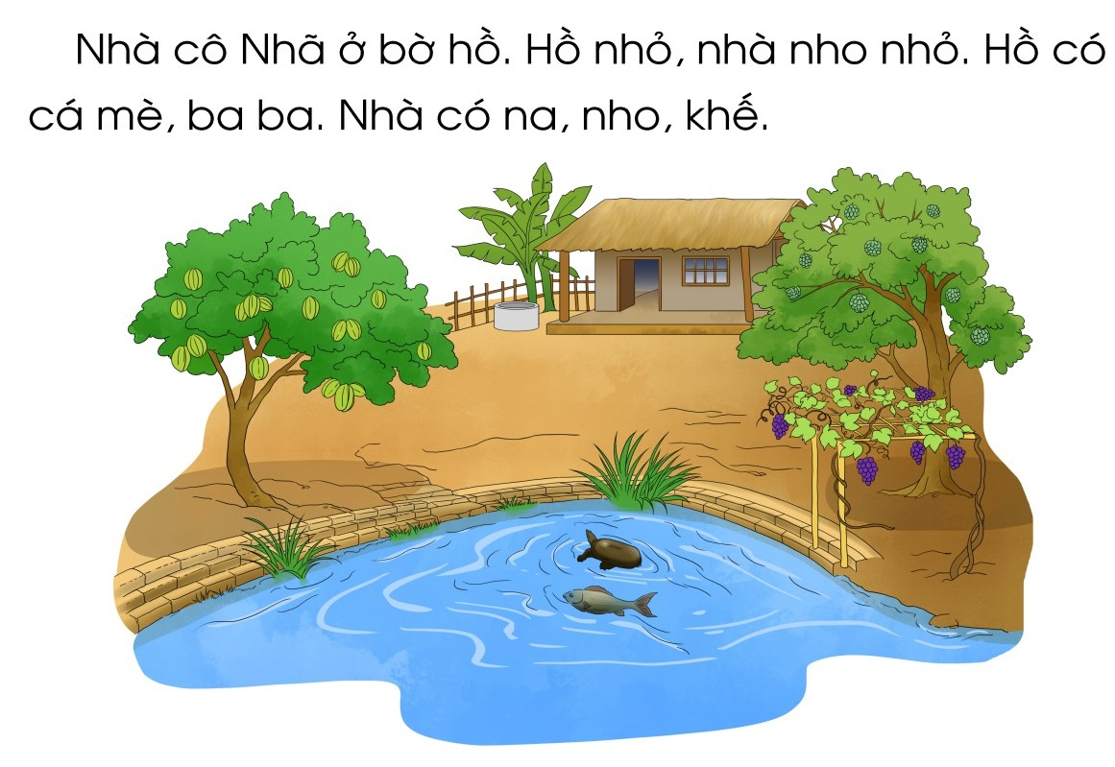
3. TËp ®äc
Nhà cô Nhã

Slide 12
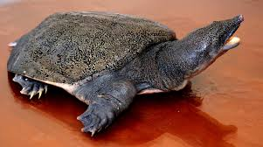
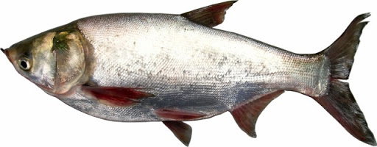


Slide 13



校园
安全
Thư giãn

Slide 14
Nhà cô Nhã
c« Nh·
bê hå
nhµ nho nhá
khÕ
ba ba
nho
c¸ mÌ

Slide 15
Nhà cô Nhã
1
c« Nh·
2
3
bê hå
nhµ nho nhá
4
khÕ
ba ba
c¸ mÌ
nho

Slide 16
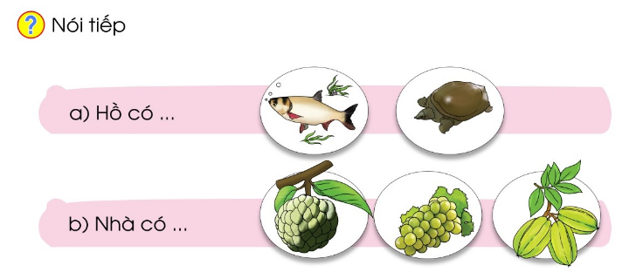
Hå cã c¸ mÌ, ba ba.
Nhµ cã na, nho, khÕ.

Slide 17
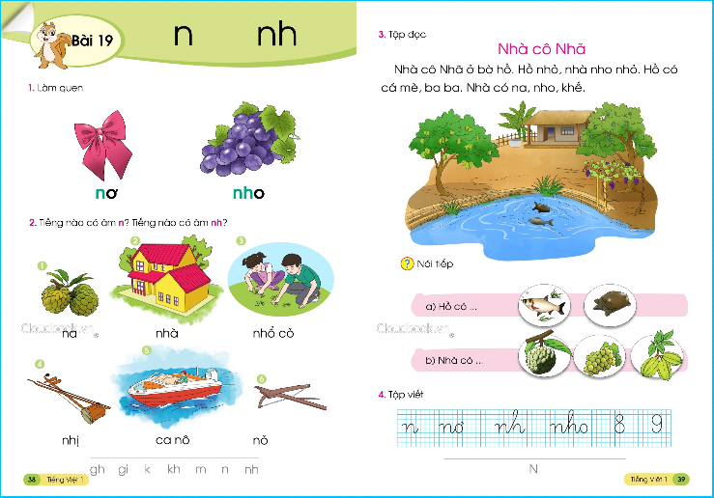

Slide 18
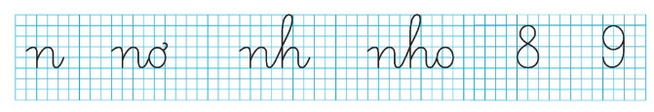
5. TËp viÕt

Slide 19

5. TËp viÕt

Slide 20

Dặn dò

Slide 21





Tạm biệt và
hẹn gặp lại!

